Slide 1

Профессору Склянову Ю. И.
75 лет со дня рождения
(1946-2019)
Новосибирск, 2021

Slide 2
Склянов Юрий Иванович - доктор медицинских наук, профессор

Slide 3
Родился Юрий Иванович 25 октября 1946 года в селе Алтарик Иркутской области.
После окончания школы, в 1964 году, Склянов Ю. И. по рекомендации старшего брата, поступил в Новосибирский государственный медицинский институт.

Slide 4
Благодаря профессору Михаилу Яковлевичу Субботину, который читал лекции студентам, Юрий Иванович влюбился в гистологию – дело всей своей профессиональной деятельности.
На шестом курсе Юрия Склянова, как одного из перспективных студентов, определили в группу по подготовке молодых кадров для вуза. Так началась преподавательская деятельность Юрия Ивановича.

Slide 5
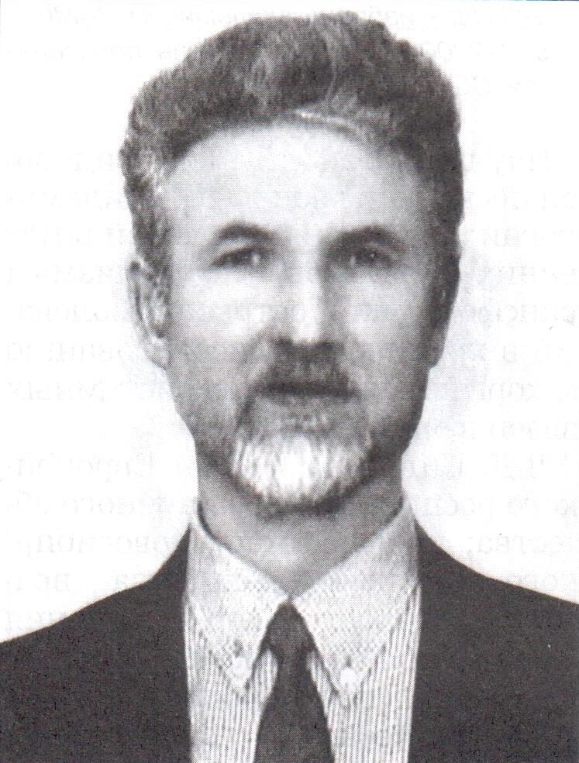
После окончания института Юрий Иванович поступил в аспирантуру на кафедру гистологии и эмбриологии НГМИ.
В 1974 году защитил кандидатскую диссертацию на тему « Материалы по морфологии эпителиальных структур планцеты белой крысы в условиях физиологической беременности» в учёном совете НГМИ.
В 1977 году присвоено учёное звание доцента.

Slide 6
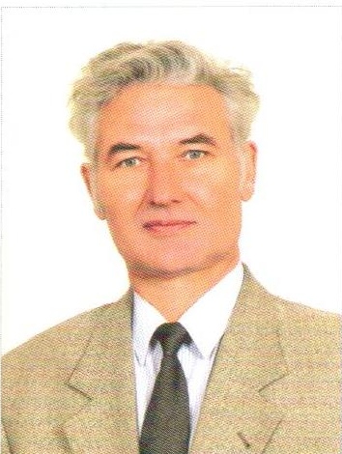
В 1987 году защитил докторскую диссертацию на тему «Взаимообусловленность структурных перестроек внезародышевых органов при гемохориальной плацентарии» в диссертационном совете НГМИ.
В 1989 году присвоено ученое звание - профессор.

Slide 7
Под руководством Склянова Ю. И. были защищены три докторские и восемь кандидатских диссертаций.
В 2000 году был избран членом-корреспондентом Сибирского отделения Академии наук высшей школы.
Возглавлял кафедру гистологии, эмбриологии и цитологии, проработав на этом посту десять лет.
Занимал должность декана педиатрического факультета, затем проректора по научной работе.

Slide 8
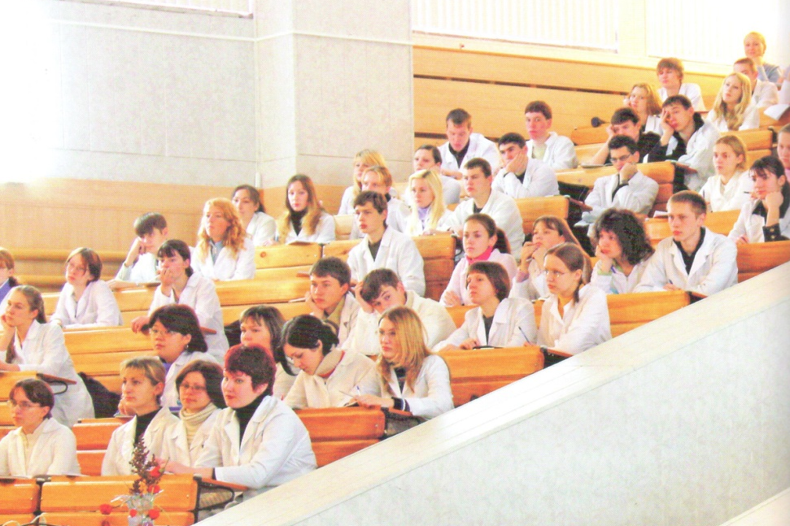
Юрий Иванович Склянов проработал в родном вузе ровно полвека. Для своих студентов он остался в памяти одним из уважаемых и любимых преподавателей.

Slide 9

Профессор Ю. И. Склянов является автором более 130 научных и учебно-методических работ.
Представляем вашему вниманию издания из фонда библиотеки НГМУ.

Slide 10


Издания из фонда библиотеки НГМУ
Гистология и эмбриология. Тестовые задания : практикум / Новосибирский государственный медицинский университет ; ред. В. Д. Новиков [и др.]. - Новосибирск : Сибмедиздат НГМУ, 2009. - 116 с.
Тестовые задания по курсу гистологии : тесты / Новосибирский государственный медицинский университет ; ред. Ю. И. Склянов. - Новосибирск : Сибмедиздат НГМУ, 2010. - 158 с.

Slide 11

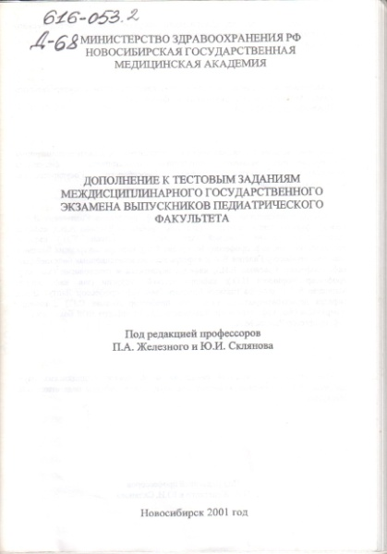
Издания из фонда библиотеки НГМУ
Дополнение к тестовым заданиям междисциплинарного государственного экзамена выпускников педиатрического факультета / Новосибирская государственная медицинская академия ; ред.: П. А. Железный, Ю. И. Склянов. - Новосибирск : НГМА, 2001. - 97 с.
Тестовые задания для подготовки к экзамену по гистологии : учебное пособие для студентов 2 курса лечебного, педиатрического и стоматологического факультетов медицинских вузов / Ю. И. Склянов [и др.] ; Новосибирский государственный медицинский университет. - Новосибирск : Сибмедиздат НГМУ, 2012. - 154 с.

Slide 12

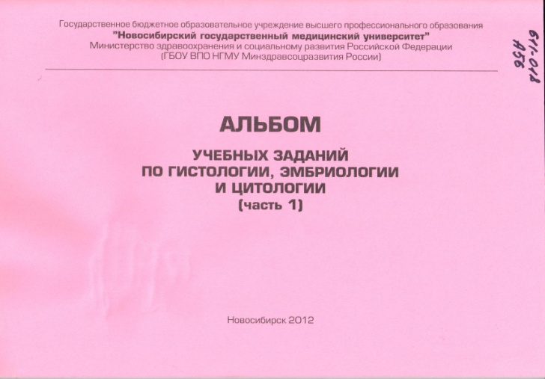
Издания из фонда библиотеки НГМУ
Альбом учебных заданий по гистологии, эмбриологии и цитологии : учебное пособие. Ч.1 / Ю. И. Склянов [и др.] ; Новосибирский государственный медицинский университет. - Новосибирск : Сибмедиздат НГМУ, 2012. - 51 с.
Тестовые задания к итоговой государственной аттестации выпускников по медико-биологическим и профессиональным дисциплинам(специальность 040200-Педиатрия) / Новосибирская государственная медицинская академия ; ред. П. А. Железный, Ю. И. Склянов. - Новосибирск : Сибмедиздат НГМУ, 2004. - 212 с.

Slide 13
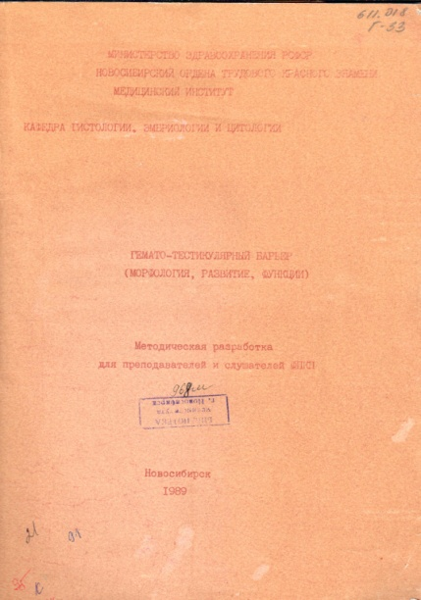

Издания из фонда библиотеки НГМУ
Правоторов, Георгий Васильевич. Словарь по гистологии, эмбриологии, цитологии : словарь / Г. В. Правоторов, Ю. И. Склянов, В. Д. Новиков ; Новосибирский государственный медицинский университет. - Новосибирск : ИПЦ НГМУ, 2018. - 150 с.
Гемато-тестекулярный барьер (морфология, развитие, функции) : методическая разработка для преподавателей и слушателей ФПКП / Министерство здравоохранения РСФСР, Новосибирский медицинский институт ; сост.: В. Д. Новиков, Ю. И. Склянов. - Новосибирск : [б. и.], 1989. - 19 с.

Slide 14

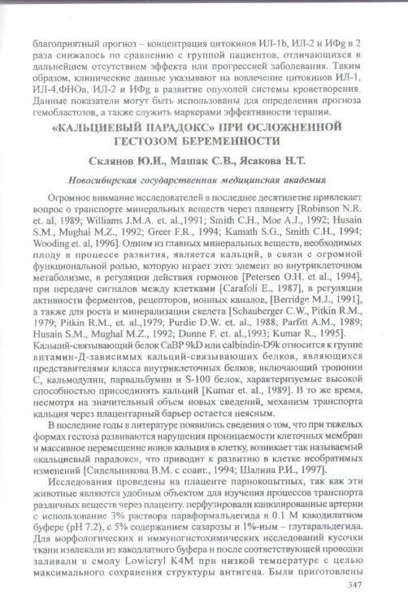
Издания из фонда библиотеки НГМУ
Медицина и образование в XXI веке : тезисы докладов ежегодной научно-практической конференции с международным участием. Новосибирск. 21 апреля 2004г. / Новосибирская государственная медицинская академия ; ред. А. В. Ефремов [и др.]. - Новосибирск : Сибмедиздат НГМУ, 2004. - 183 с.

Slide 15
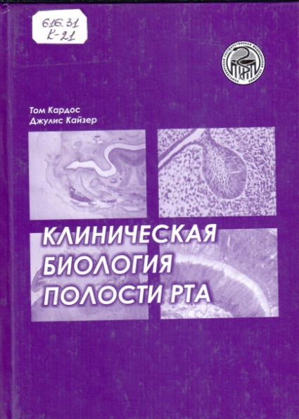
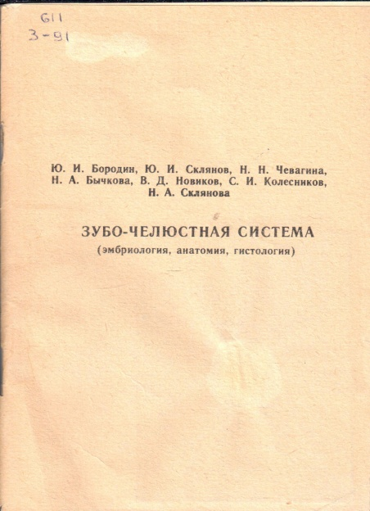
Издания из фонда библиотеки НГМУ
Зубо-челюстная система (эмбриология, анатомия, гистология) : метод. пособие для студ. стом. фак-та / Ю. И. Бородин [и др.] ; Новосибирская государственная медицинская академия. - Новосибирск : [б. и.], 1993. - 66 с.
Кардос, Том. Клиническая биология полости рта : учебное пособие для студ.мед.вузов / Т. Кардос, Д. Кайсер ; ред.: А. В. Ефремов, Ю. И. Склянов ; Новосибирская государственная медицинская академия. - Новосибирск : Сибмедиздат НГМУ, 2003. - 252 с.

Slide 16
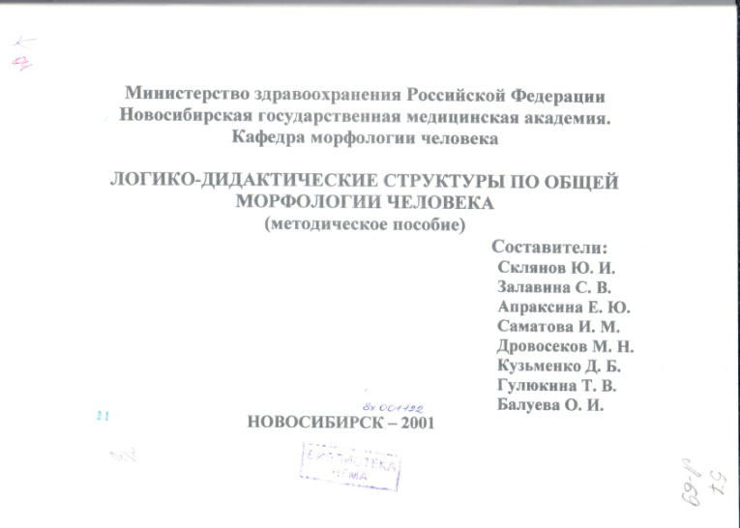
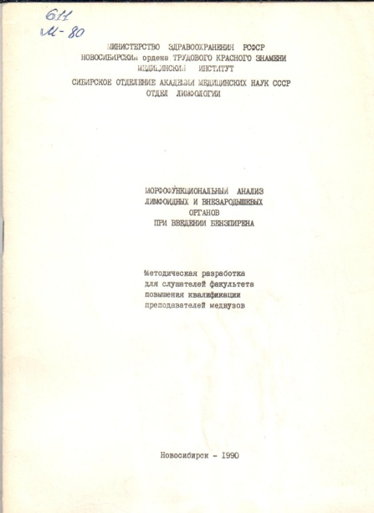
Издания из фонда библиотеки НГМУ
Морфофункциональный анализ лимфоидных и внезародышевых органов при введении бензпирена : методическая разработка для слушателей факультета повышения квалификации преподавателей медвузов / НГМИ ; сост. Ю. И. Бородин [и др.]. - Новосибирск : [б. и.], 1990. - 20 с.
Логико-дидактические структуры по общей морфологии человека : метод. пособие / Новосибирская государственная медицинская академия ; сост. Ю. И. Склянов [и др.]. - Новосибирск : Б.и., 2001. - 72 с.

Slide 17
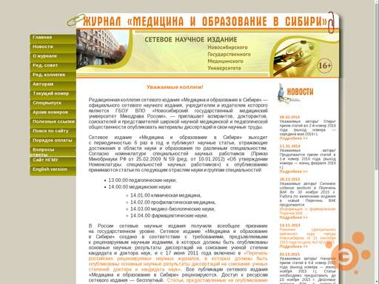
Статьи в журналах
Экспериментальное исследование последствий острой эндогенной интоксикации во время беременности и коррекции с помощью природных энтеросорбентов / Е. А. Попп [и др.] // Медицина и образование в Сибири. - 2013. - № 2. - С. 7.
Морфологические изменения слизистой оболочки полости рта при хронической почечной недостаточности в эксперименте / И. М. Миникеев [и др.] // Медицина и образование в Сибири. - 2013. - № 6. - С. 59.
Сравнительный анализ эффектов воздействия солью кадмия в различные периоды беременности / Н. В. Саломеина [и др.] // Медицина и образование в Сибири. - 2014. - № 2. - С. 61.

Slide 18
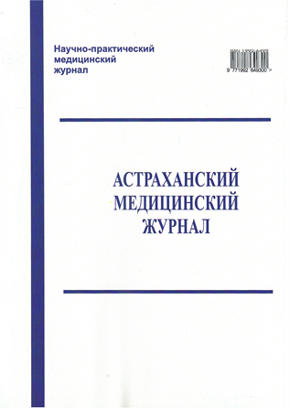
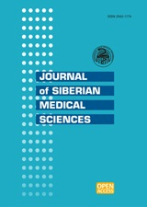
Статьи в журналах
Величина желточного мешка и ее роль в оценке состояния плода (по данным ультразвукового исследования) / Н. Н. Дубинина [идр.] // Астраханский медицинский журнал. - 2013. - Т. 8, № 1. – С.78-80.
Отдаленные последствия внутриутробных воздействий вибрации на надпочечные железы крыс / И. М. Саматова, Ю. И. Склянов, Н. Н. Дубинина // Медицина и образование в Сибири. - 2012. - № 3. - С. 7.
Морфофункциональные изменения коры надпочечников плодов крыс при воздействии вибрации в период эмбриогенеза / И. М. Саматова, Ю. И. Склянов, Г. М. Вакулин // Медицина и образование в Сибири. - 2012. - № 1. - С. 46.

Slide 19

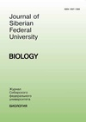
Статьи в журналах
К количественной характеристике микроциркуляторного русла при асептическом воспалении в матке крысы и на фоне применения углеродминеральных сорбентов / Ю. И. Бородин [и др.] // Бюллетень экспериментальной биологии и медицины. - 1990. - Т. 110, № 10. - С. 430-432.
Дубинина, Наталья Николаевна. Экзоцеломический эпителий желточного мешка человека как связующее звено в системе «мать-внезародышевые органы-плод» / Н. Н. Дубинина, Ю. И. Склянов // Журнал Сибирского федерального университета. Серия: Биология. - 2011. - Т. 4, № 3. - С. 257-265.

Slide 20

Статьи в журналах
Печень плодов в условиях эндотоксикоза и протекции цеолитами / Е. А. Попп, Г. В. Праворотов, Ю. И. Склянов // Морфология. - 2011. - Т.140. - № 5. - С.44-45.
Морфологическое исследование плаценты и печени беременных крыс и их плодов при экспериментальном эндотоксикозе и протекции цеолитами / Е. А. Попп [и др.] // Морфология. - 2005. - Т. 128. - №4. - С.47-50.
Электронно-микроскопическое исследование эпителия желточного мешка человека в I триместре беременности / Н. Н. Дубинина, Ю. И. Склянов // Морфология. - 2011. - Т. 140. - N. 4. - с. 46-50

Slide 21

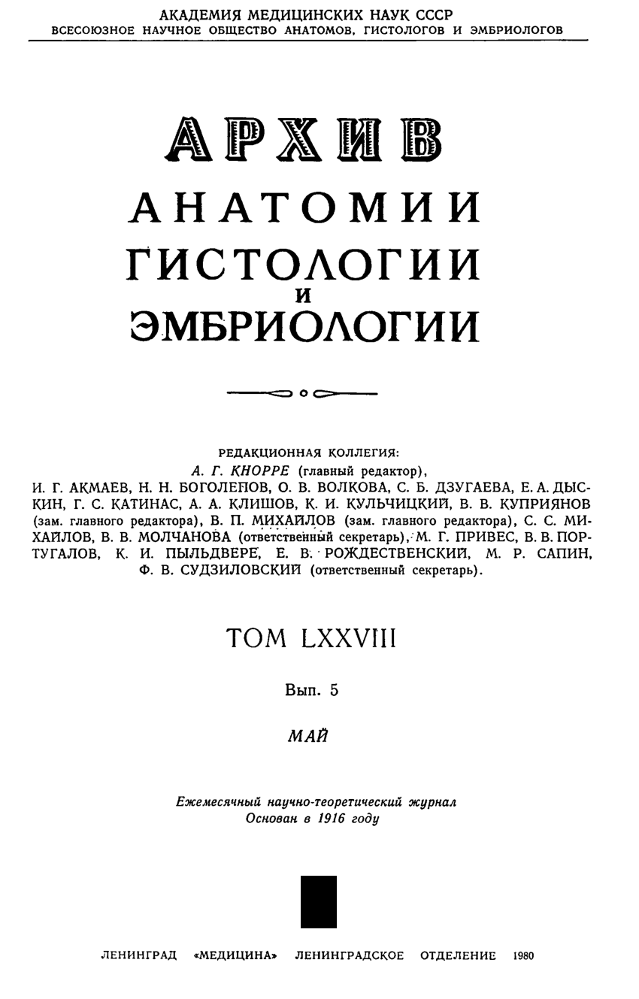
Статьи в журналах
Изменения микроциркуляторного русла матки и ее регионарных лимфатических узлов во время беременности / Ю. И. Бородин [и др.] // Арх. анатомии, гистологии и эмбриологии. - 1987. - № 12. - С. 40-43.
Морфофункциональная характеристика лимфатических узлов у мышей разных линий при введении иммуномодуляторов / Ю. И. Бородин, Н. А. Склянова, Ю. И. Склянов // Арх. анатомии, гистологии и эмбриологии. - 1990. - № 7. - С. 68-72.
Пути оттока лимфы от матки и ее регионарные лимфатические узлы у крысы на различных стадиях беременности / Ю. И. Бородин [и др.] // Арх. анатомии, гистологии и эмбриологии. - 1982. - № 8. - С. 49-53.
Функциональная морфология лимфатической системы матки у крыс при беременности / Ю. И. Бородин [и др.] // Арх. анатомии, гистологии и эмбриологии. - 1986. - № 4. - С. 18-23.

Slide 22

Статьи в журналах
Бородин, Юрий Иванович. Внеорганное лимфатическое русло матки и внезародышевые органы при гипотензивном синдроме беременных ( экспериментально-морфофункциональный аспект) / Ю. И. Бородин, Ю. И. Склянов, Н. А. Склянова // Акушерство и гинекология. - 1987. - № 2. - С. 70-72.
Новиков, Валерий Дорофеевич. Морфологические особенности децидуотрофобластических взаимодействий в плаценте человека и некоторых млекопитающих / В. Д. Новиков, Ю. И. Склянов, Т. Н. Цыцорина // Акушерство и гинекология. - 1979. - № 8. - С. 18.

Slide 23
Список источников
1. eLIBRARY.RU : научная электронная библиотека : сайт. – Москва, 2000. – URL: https://elibrary.ru (дата обращения : 01.06.2021). – Текст : электронный.
2. Новосибирский государственный медицинский университет : сайт. – Новосибирск,1997. – URL: http://ngmu.ru/department/2643
( дата обращения : 01.06.2021). – Текст : электронный.
3. Ефремов, А. В. Ученые Новосибирского медицинского института в ХХ веке / А. В. Ефремов, В. Д. Новиков, А. Н. Евстропов ; Новосиб. гос. мед. академия. – Новосибирск : Издательство НГМА, 2001. – 265 с.

Slide 24
Спасибо
за
внимание!

